Slide 1
Digits Dataset Classifiction
Dibimbing.id Digital Skill Fair 35.0
Rommi Subiantoro

Slide 2
Digits Dataset Classification
Using Logistic Regression
Digits dataset adalah kumpulan data yang sering digunakan untuk tugas machine learning dan computer vision, khususnya dalam pengenalan angka tulisan tangan. Dataset ini tersedia di pustaka Scikit-learn, dan dirancang untuk mengenali angka dari 0 hingga 9 berdasarkan gambar tulisan tangan, memiliki 1.797 sampel dengan 64 fitur per sampel.
Proyek ini bertujuan untuk membangun model klasifikasi yang dapat mengklasifikasikan biner yang dirancang secara alami dengan startegi One vs rest atau multinomial logistic regression digunakan untuk multi kelas.
Algoritma Logistic Regression dipilih karena dapat bekerja dengan baik pada dataset kecil hingga sedang karena efisiensi komputasinya, dapat memberikan performa yang baik untuk tugas sederhana dan memberikan interpretasi probabilistik untuk setiap kelas, yang memungkinkan kita memahami seberapa yakin model terhadap prediksinya.

Slide 3

Tools Used

Slide 4
FLOWCHART
Start
Import Library
Load Dataset
Data Preprocessing
Modelling
Logistic Regression
Split Dataset
Exploratory Data Analysis
Prediksi data
Visualization
Finish

Slide 5
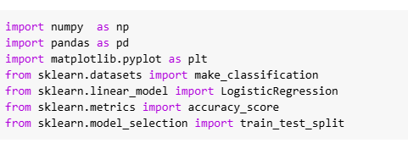
Import Library
Berikut beberapa library pyhton yang digunakan dalam membangun model classification dengan dataset digits.

Slide 6
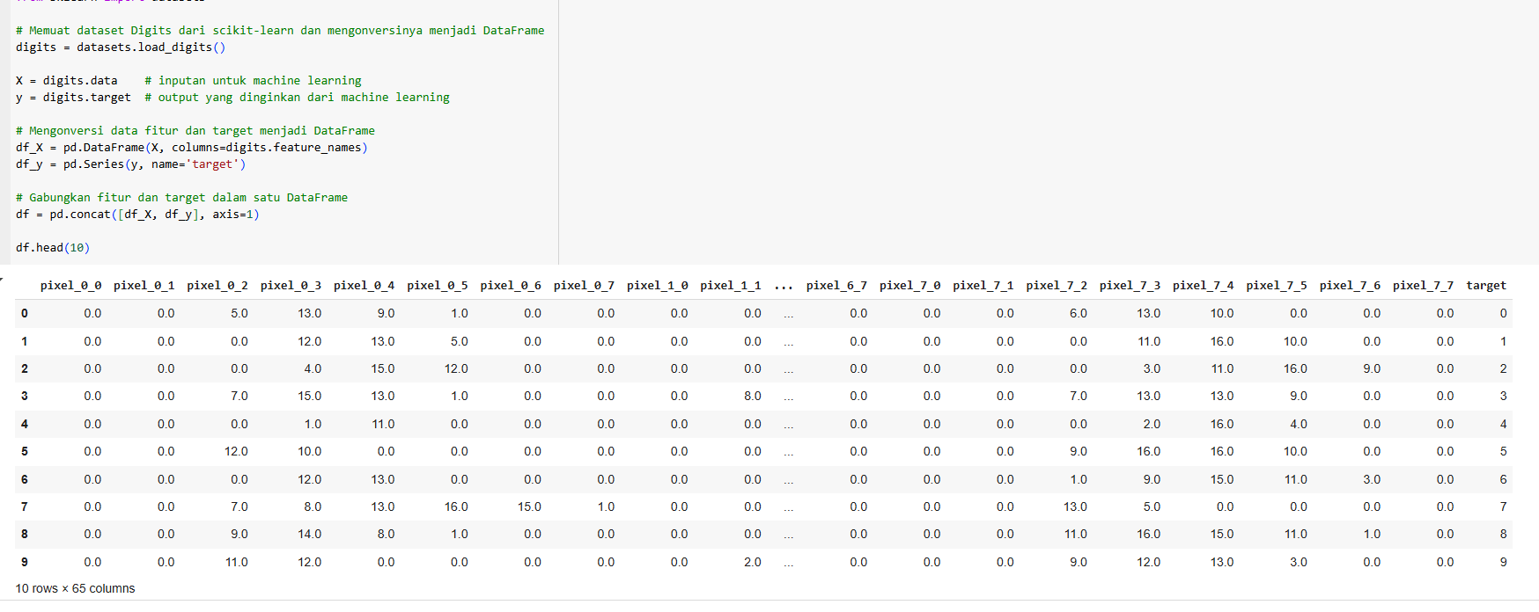
Load Dataset
Digits dataset memiliki beberapa kelas dengan nama kelas pixel pada dataset, saya memanggil 10 baris saja dan dapat kita lihat terdapat 65 kolom dan saya menggabungkan fitur dan target dalam satu data frame

Slide 7
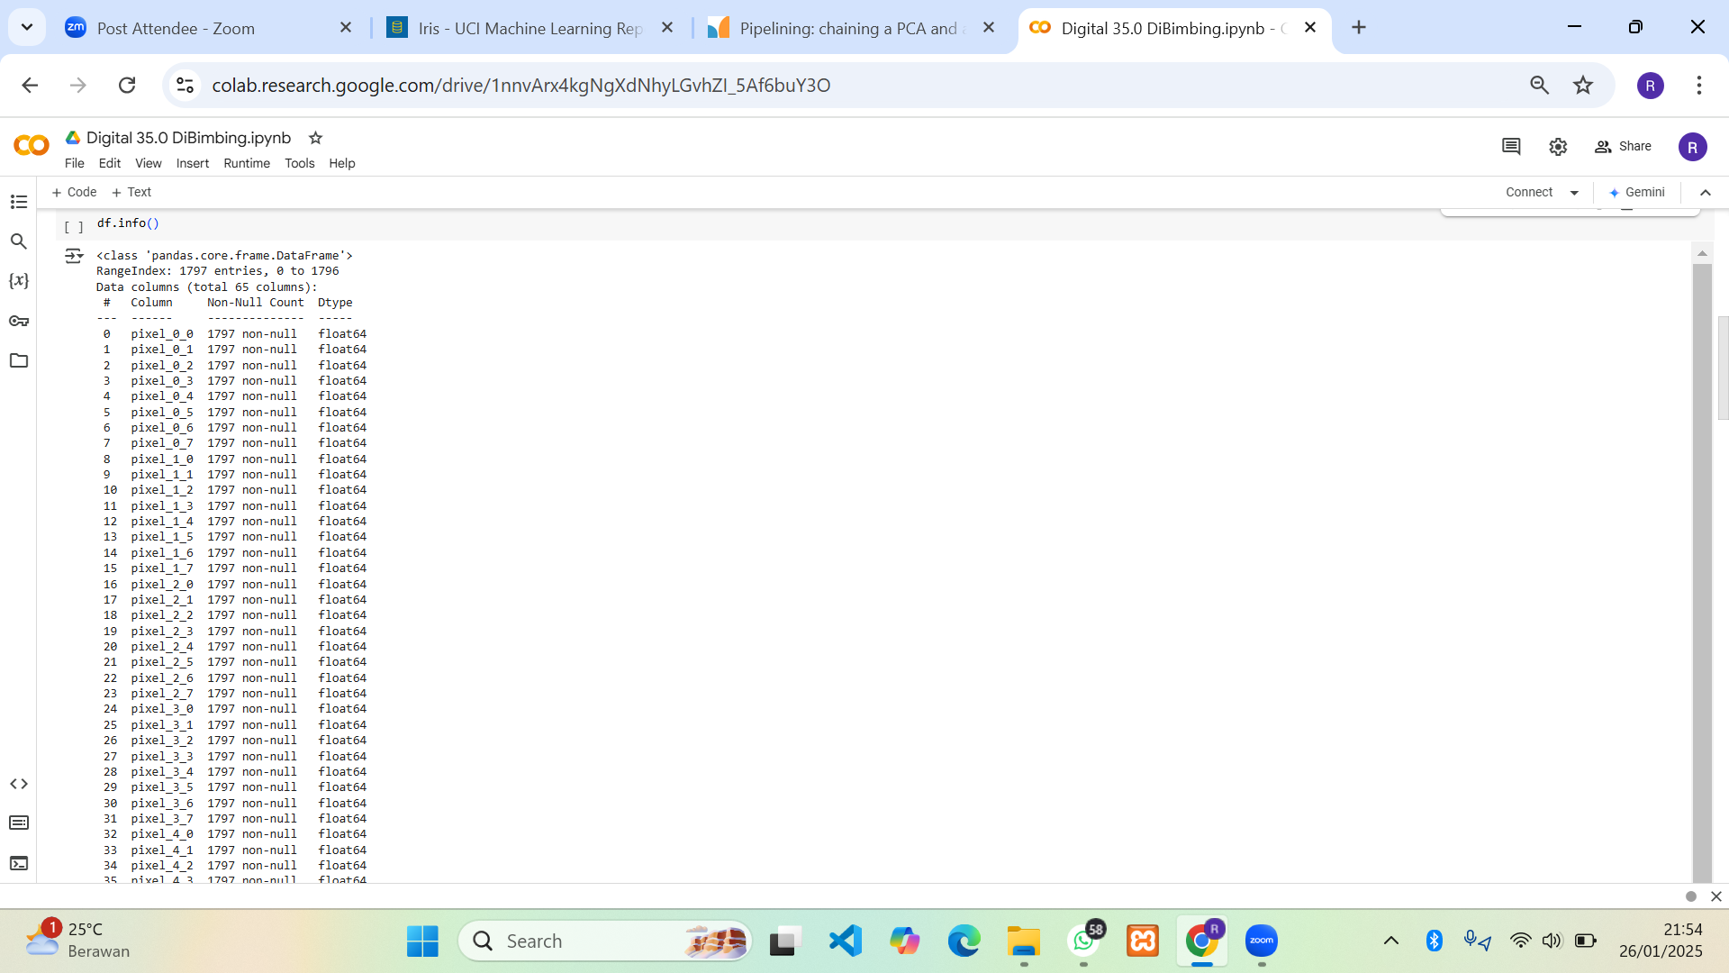
Exploratory Data Analysis
EDA
EDA pertama dilakukan untuk mengetahui informasi dari dataset digits, dari hasil yang didapat terdapat 1797 sampel dengan total kolom 65, yang menunjukkan kolom pixel yang berurutan dari pixel_0_0 hingga pixel_7_7 dengan type data float dan tidak terdapat missing value

Slide 8
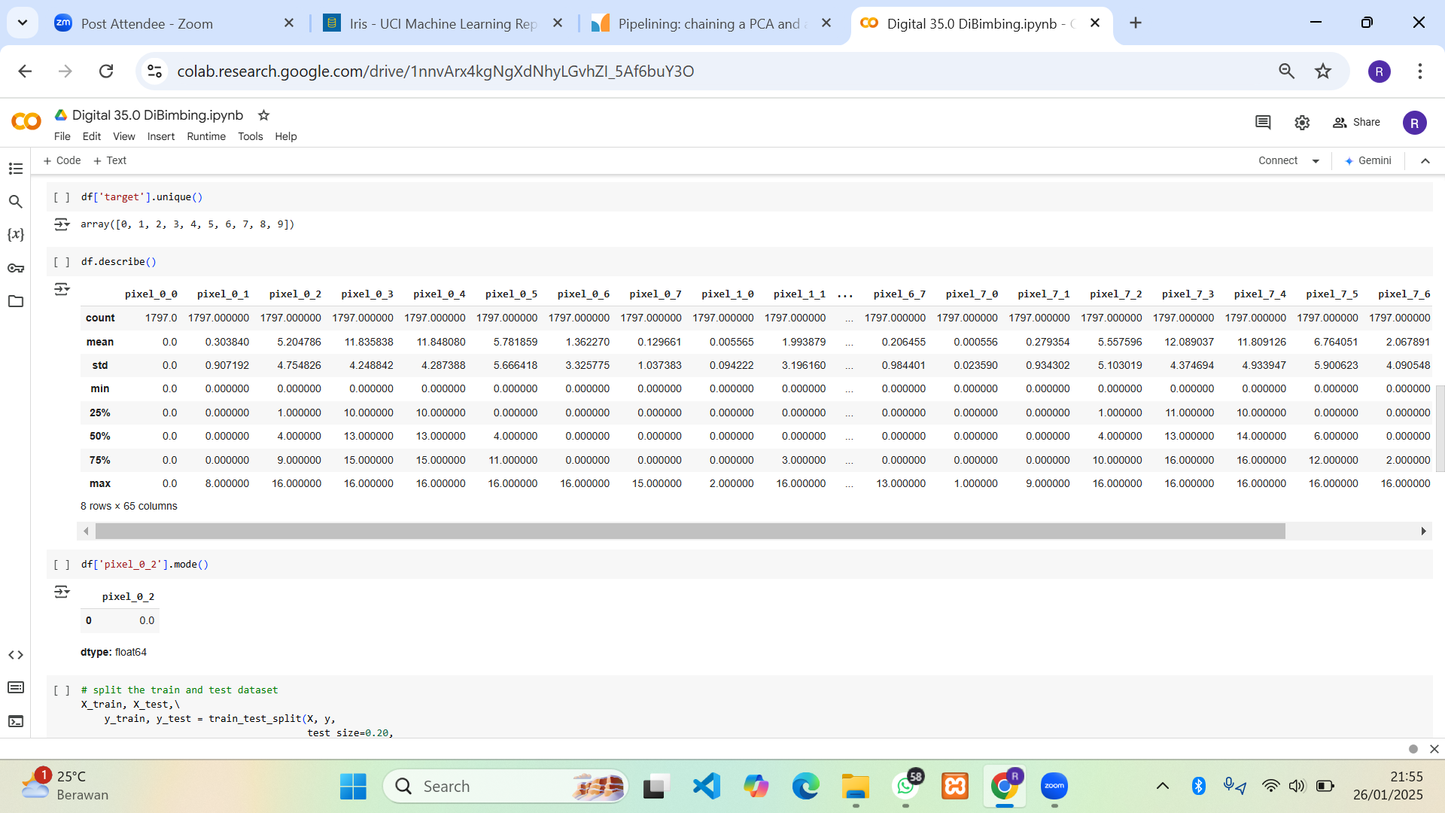
Exploratory Data Analysis
EDA
EDA selanjutnya dilakukan untuk melihat jumlah array ada tabel target, mengetahui statistika deskriptif dari dataset digits yang meliputi count, mean, median, modus, standar devisiasi, nilai min&max.

Slide 9
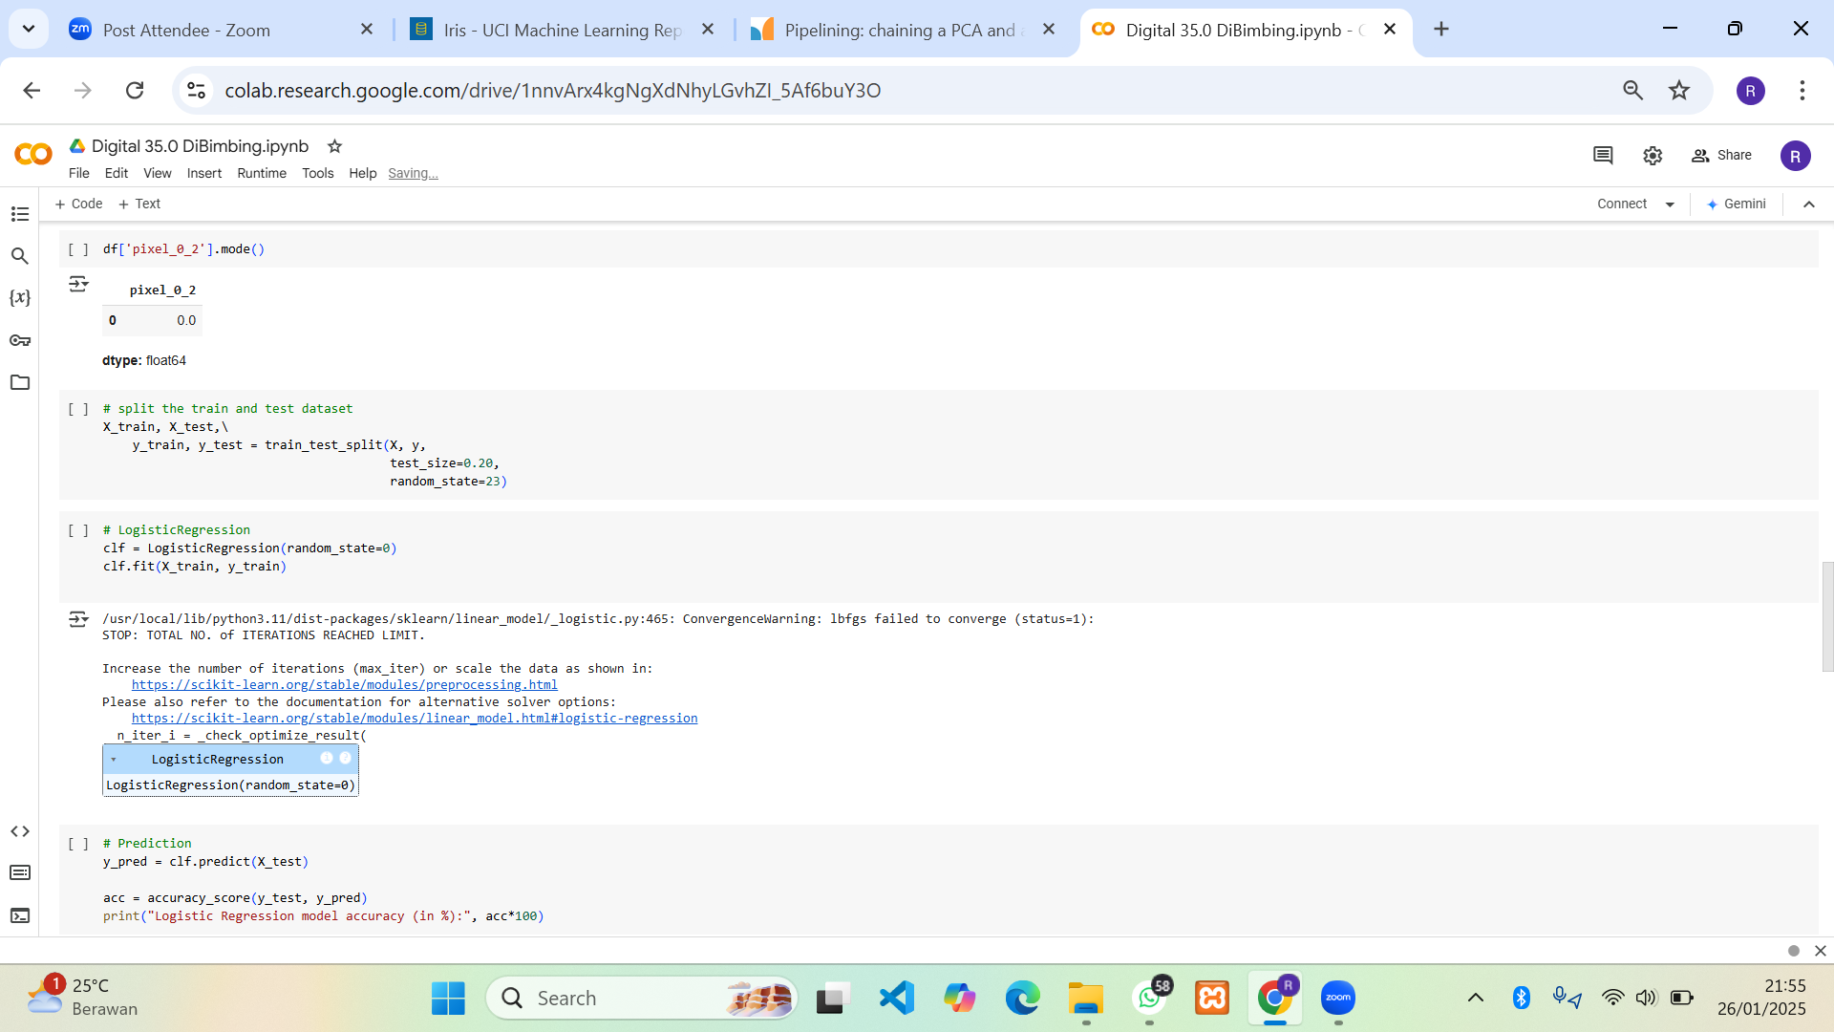
Split Dataset
Split data digunakan untuk membagi data training dan data testing. Data training digunakan untuk melatih model klasifikasi,
Sedangakan data testing digunakan untuk menguji model yang telah dibuat.

Slide 10
Modelling Data
Logistic Regression
Modelling dilakukan untuk membangun model klasifikasi dengan menerapkan algoritma Logistic Regression
Dari library Scikit-learn

Slide 11
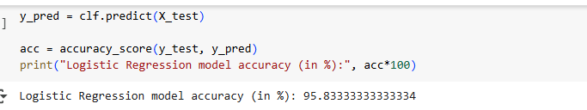
Predict & Evaluation
Model Logistic Regression
Predict & Evaluation dilakukan untuk menilai akurasi pemodelan klasfikasi pada tahap modelling

Slide 12
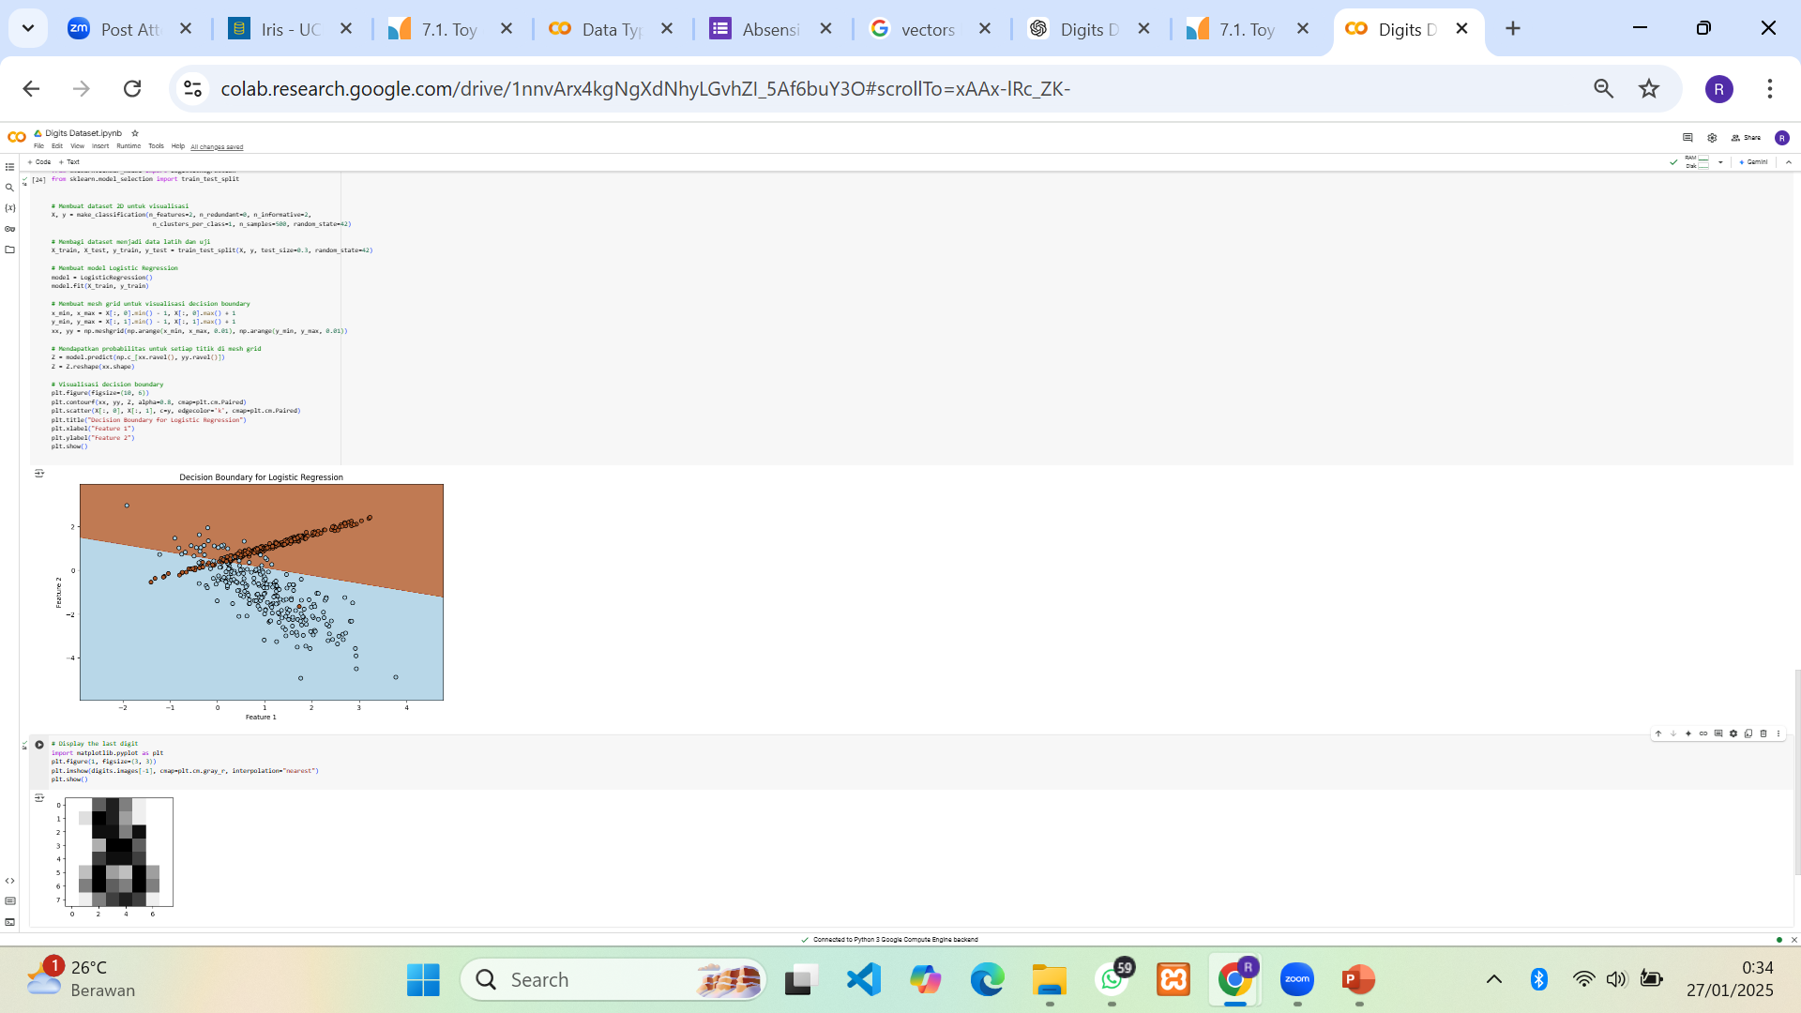
Visualization
Berikut contoh hasil visualisasi yang saya buat dengan menggunakan pemodelan machine learing dengan model
Logistic Regression

Slide 13
Visualization
Tampilan dari dataset digits

Slide 14



Contact with me
Hei Everyone!
Rommi Subiantoro
Mahasiswa D3 Manajemen Informatika
Kampus Politeknik LP3I Makassar
Data Science| Data Analys| Web Developer
rommisubiantoro@gmail.com
Rommi Subiantoro
Rommi Subiantoro

Slide 15
Thank you
For reading

